Slide 1
Моя малая Родина 2013 год
Село Проскурино
Бузулукский район
Оренбургская область

Slide 2
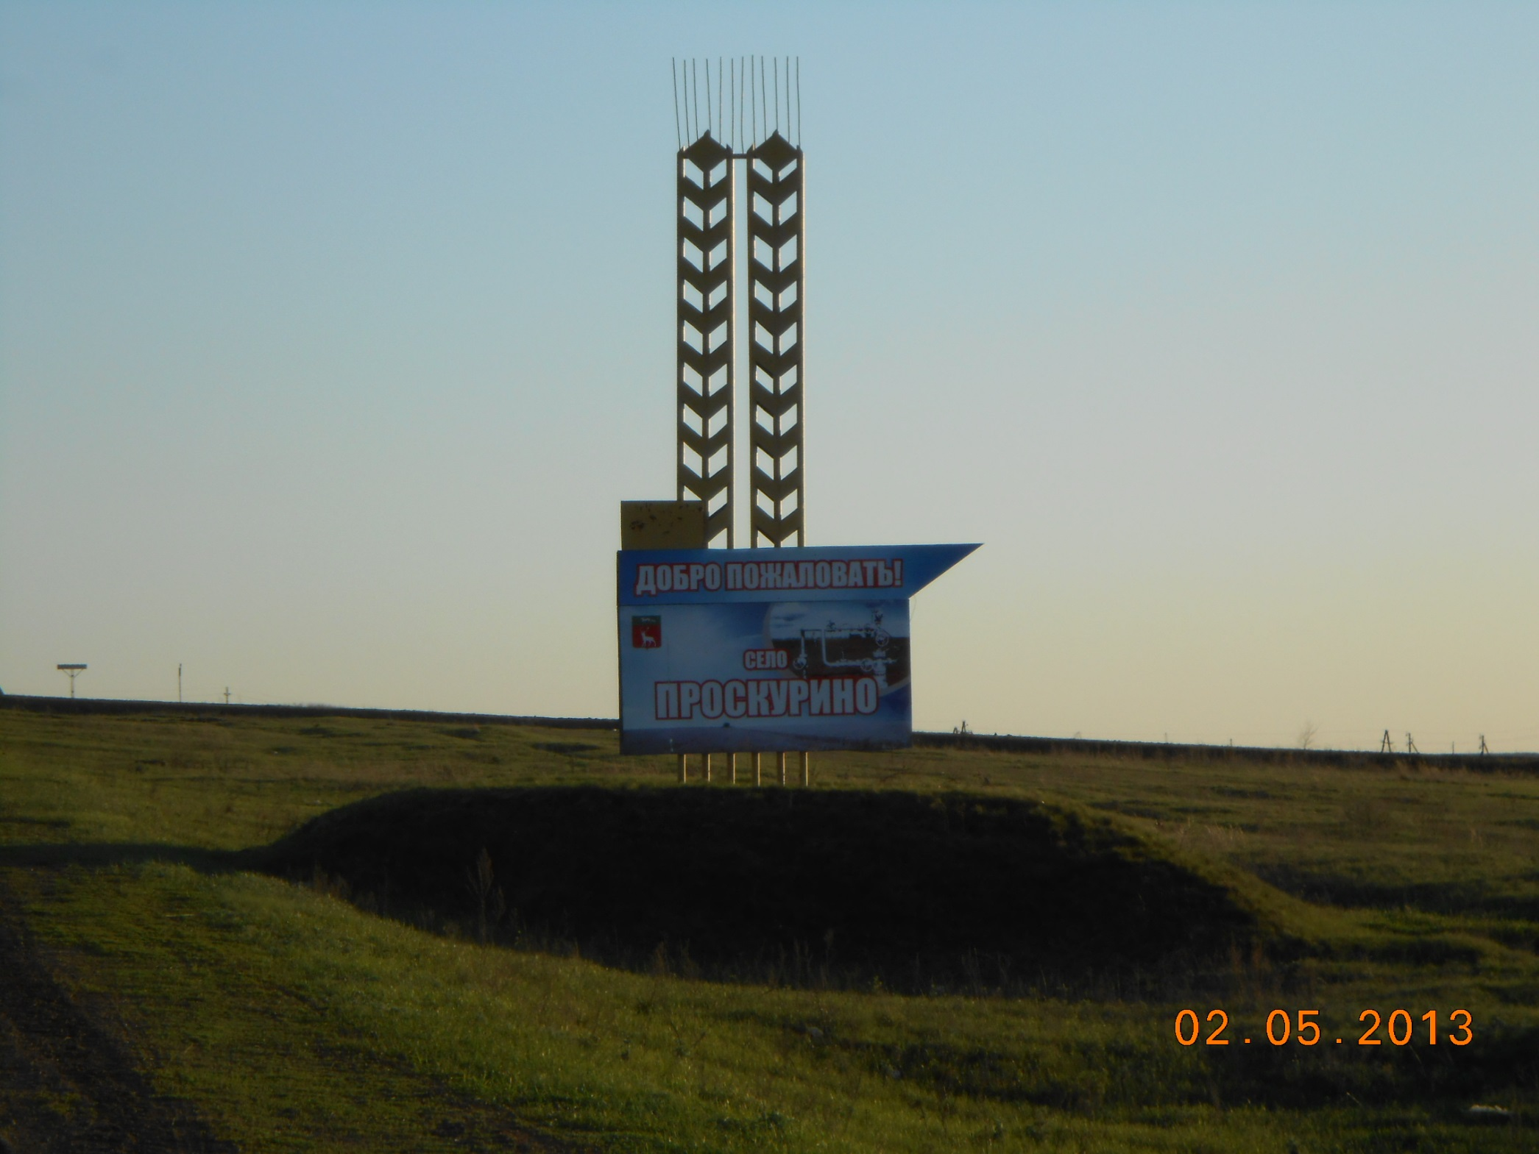
В моем краю не плачут журавли –
Иные птицы манят в поднебесье.
Из тьмы веков седые ковыли
Несут простой напев ногайской песни.
Здесь поселились прадеды мои
И землю эту потом оросили.
В названья сел фамилии свои
Спроста, как в паспорта, они вносили...
/Вл. Пшеничников/

Slide 3
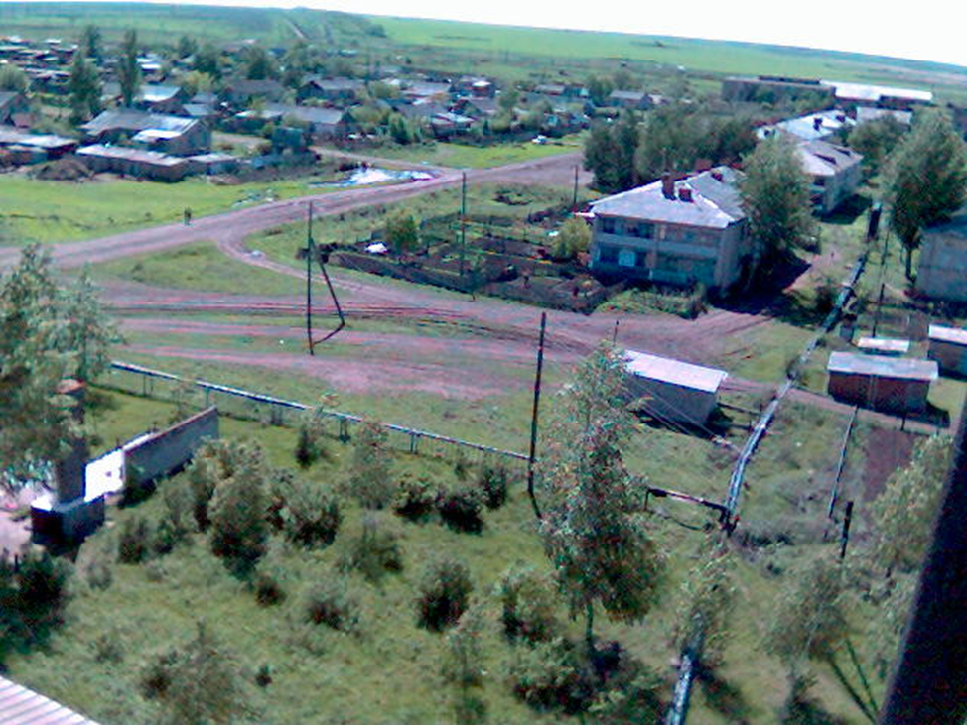
Село Проскурино с высоты птичьего полета

Slide 4
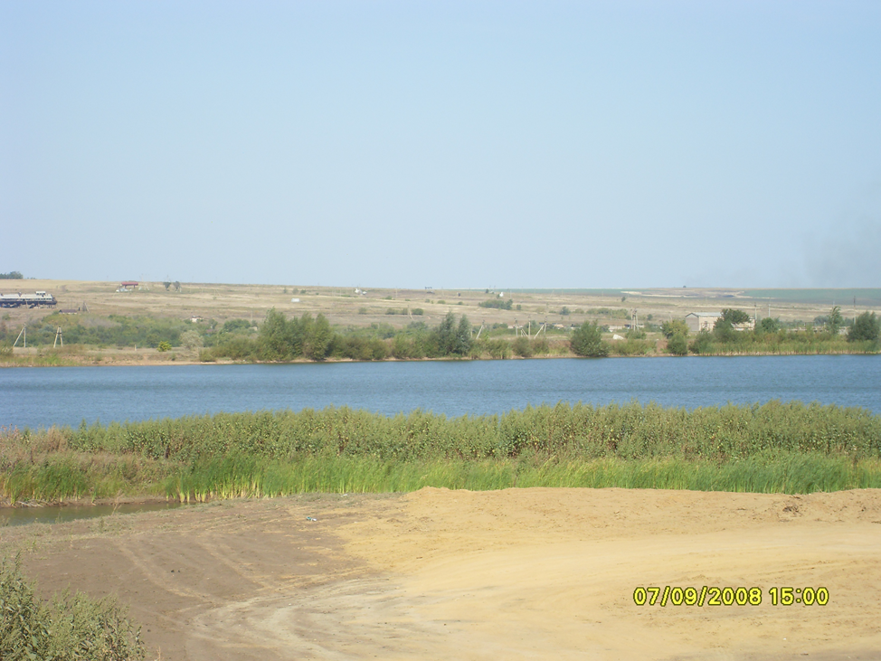
ПРОСКУРИНО Регион - ОРЕНБУРГСКАЯ ОБЛАСТЬ Район - БУЗУЛУКСКИЙ РАЙОН Долгота - 51°56’ E Широта - 52°39’ N

Slide 5
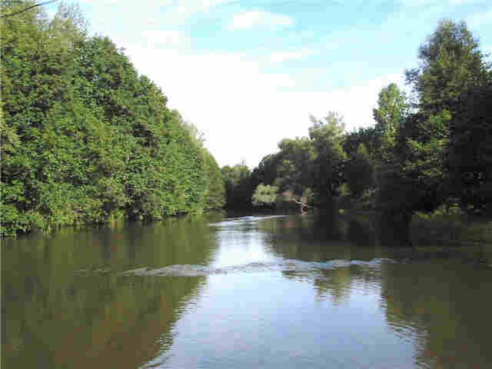
«Давным - давно, когда по ордынской стороне тянулись обозы переселенцев из центральных губерний, люди искали землю обетованную. В одном обозе ехала смуглолицая с чёрными глазами юная турчанка. А звали ее Домашка.
Подобно чёрной туче, двинулись из степей кочевники. Все и стар и млад взялись за оружие и на общем сходе дружинники избрали своим вожаком храбрую Домашку.
Бесстрашно рубится Домашка поражая своим острым мечем злую силу. Задумали кочевники взять Домашку живой. Захватили ее, привязали на шею тяжелый камень и бросили в безымянную реку. С тех пор зовется та река Домашкой.» На берегу этой реки и находится село Проскурино.

Slide 6
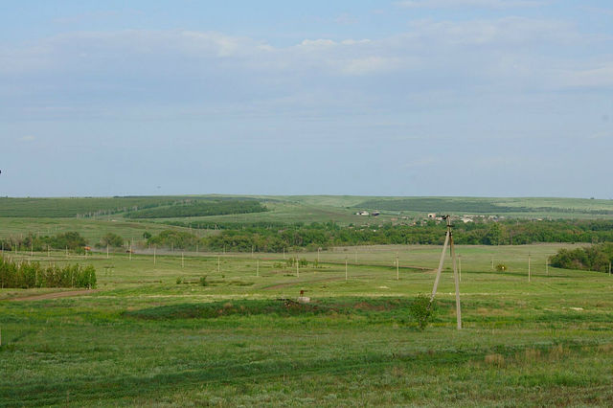
Первые переселенцы из Воронежской, Харьковской, Курской губернии пришли в эти места примерно в 1800 году. Первое название села - Месковка. Так оно было названо в честь помещика Мескова, объединившего эти земли в одно село. В середине XІX века в селе построили церковь Святого Деониса – отсюда второе название села - Денисовка. Но это название продержалось не более сорока лет. И село получило третье и последнее название - Проскурино, в честь помещика Проскурина.
На сегодняшний момент в селе проживает 889 жителей 14 национальностей.
Трудоспособное население в основном занято в сельском хозяйстве и нефтяной промышленности, а также в сфере соцкультурбыта. В селе действует СХА «Западная», которое объединяет не только село Проскурино, но также и село Новодубовка и посёлок Краснодольский

Slide 7
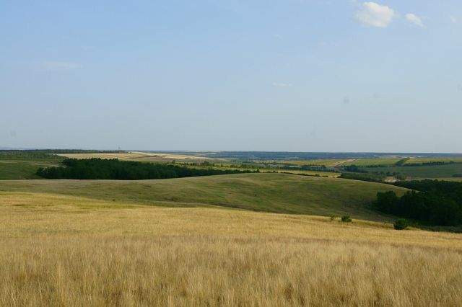
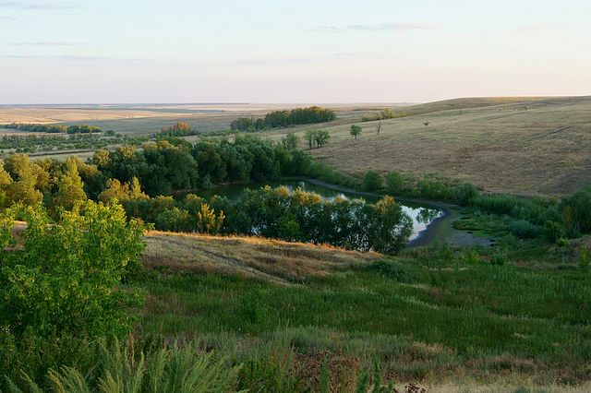
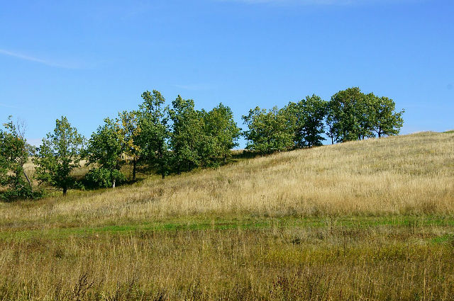
Это - русское раздолье, это- Родина моя

Slide 8
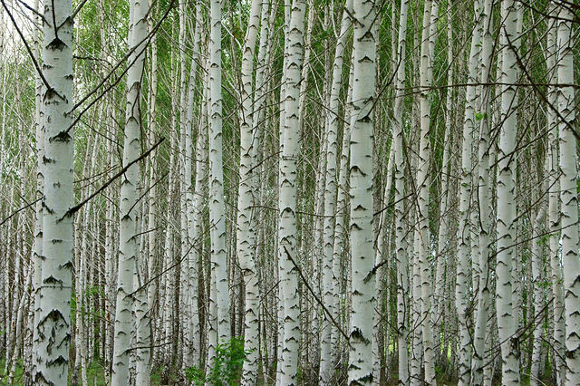
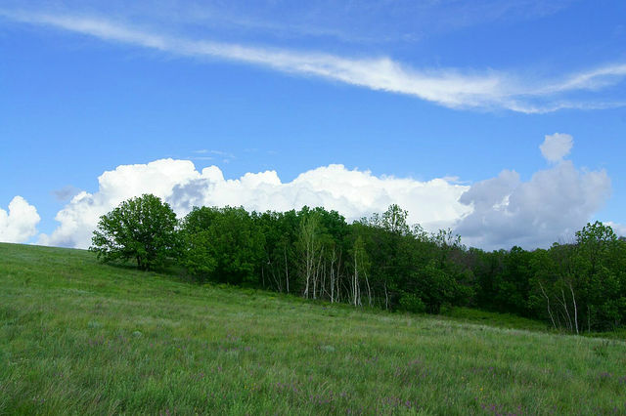
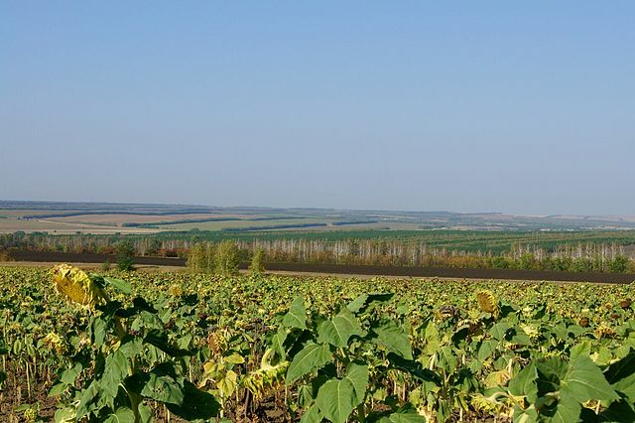
Край родной, навек любимый…

Slide 9
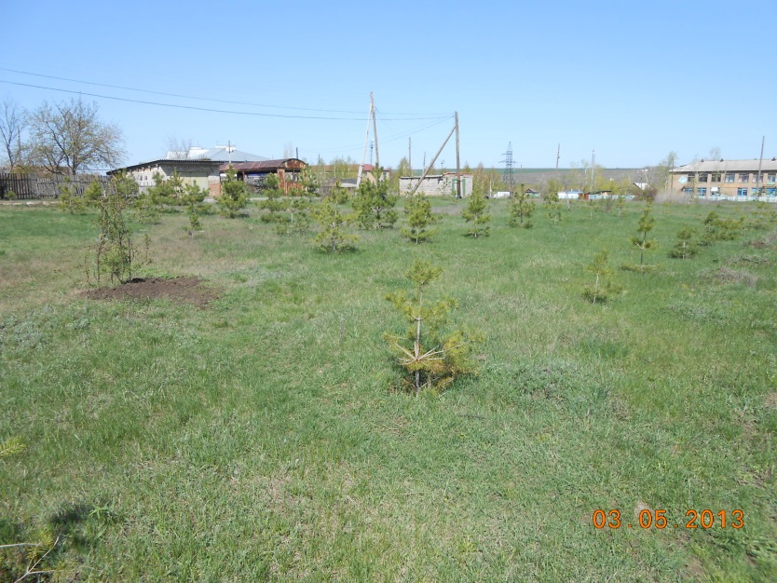
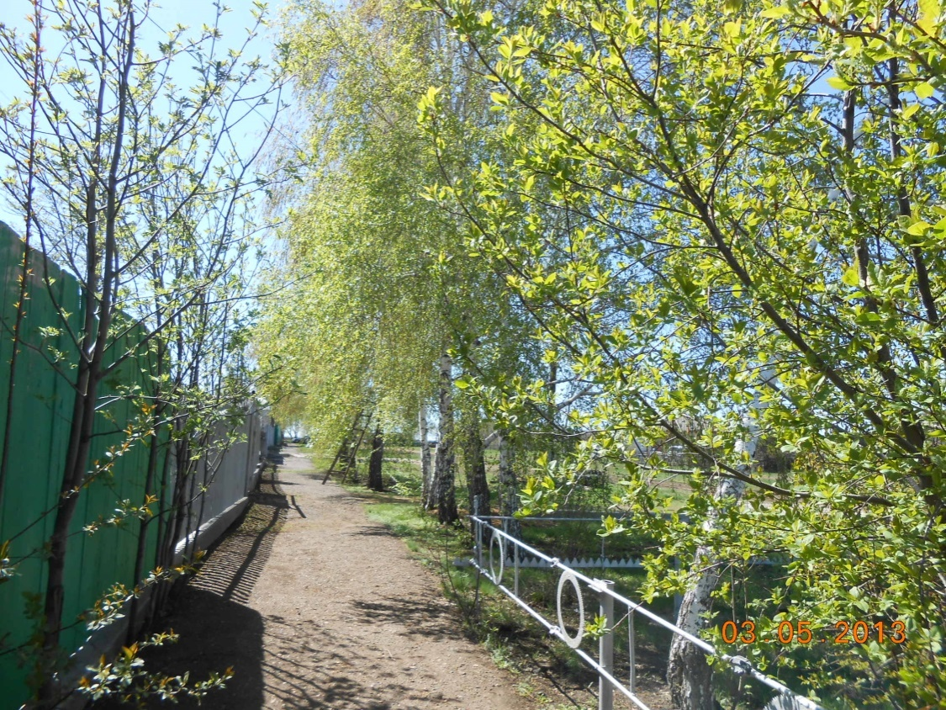
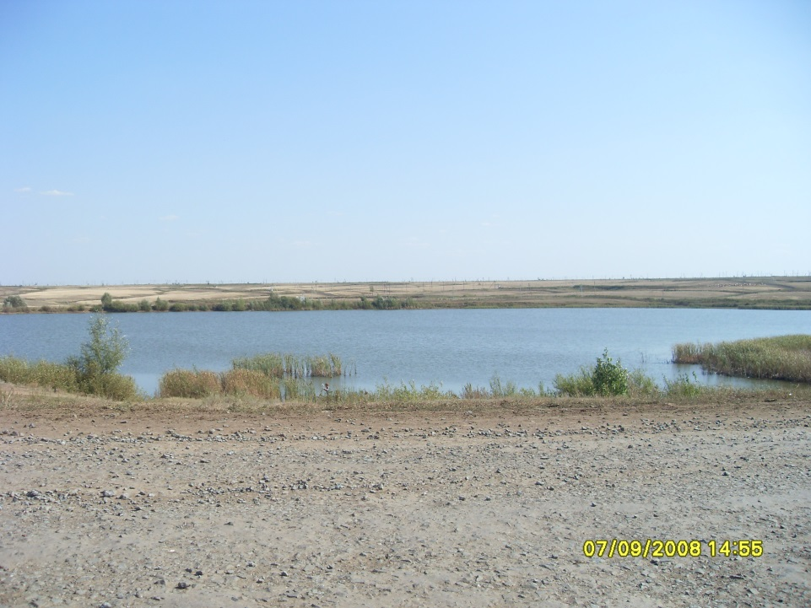
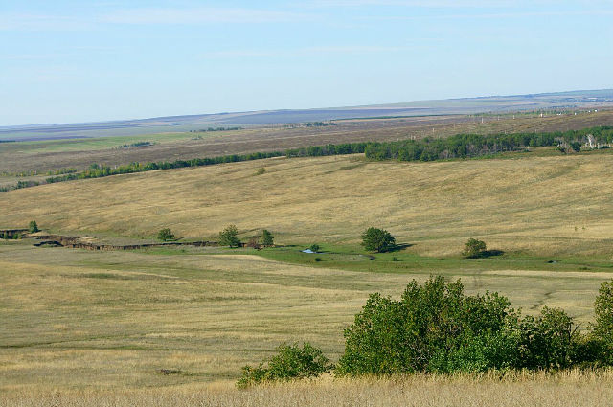
Подрастают сосенки на ул. Парковой
Улица Парковая
Сельский пруд
В окрестностях села

Slide 10
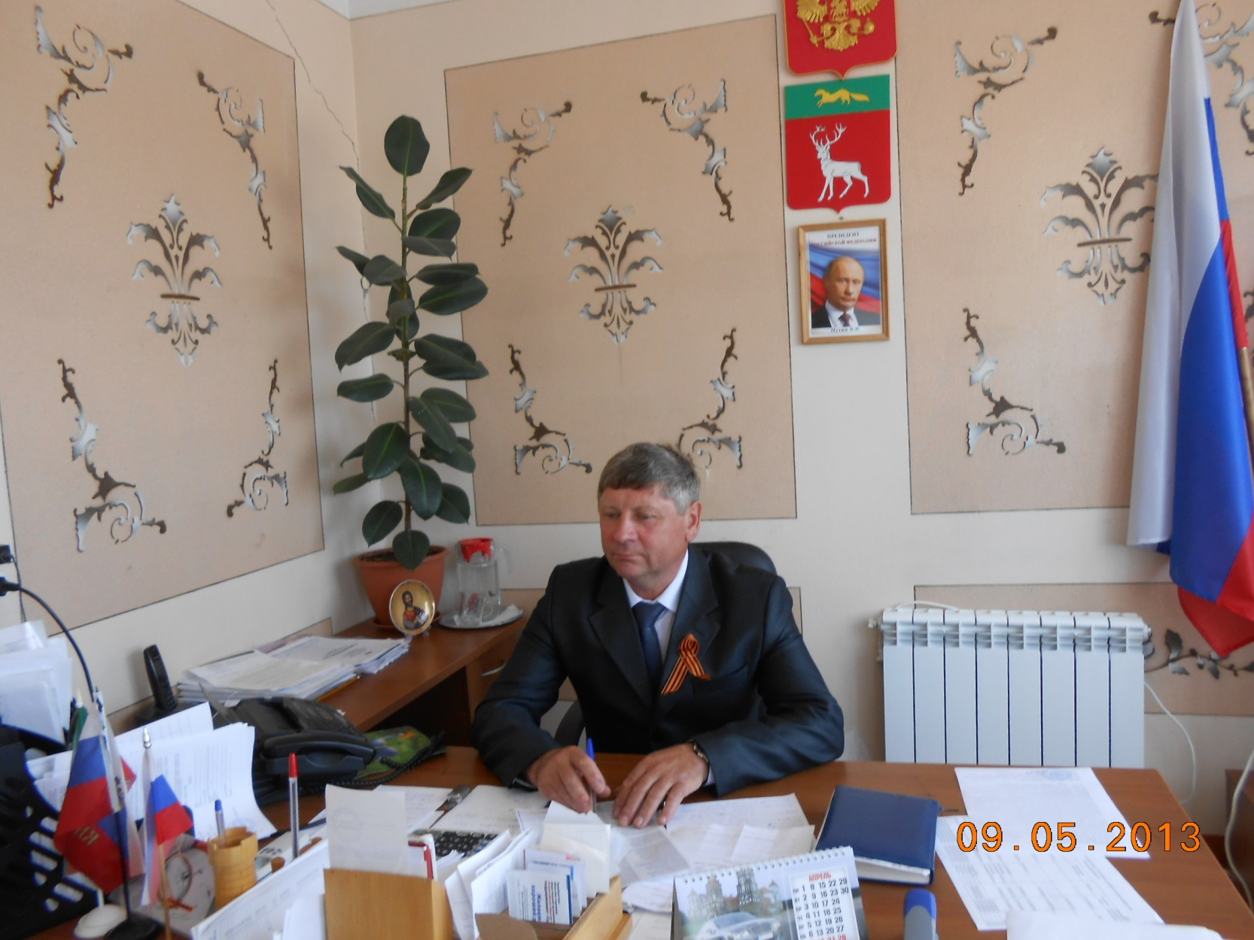
Глава Администрации муниципального образования Проскуринский сельсовет Бузулукского района
Аверьянов С.Н.

Slide 11
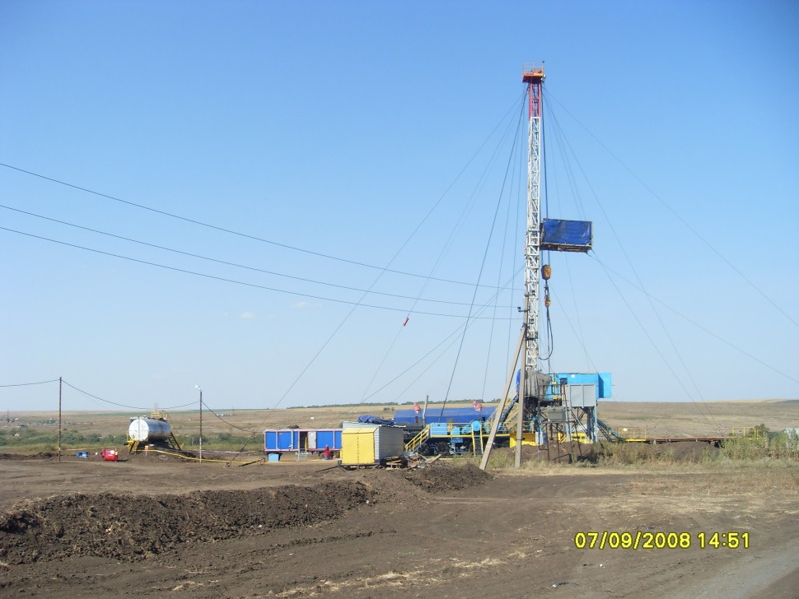
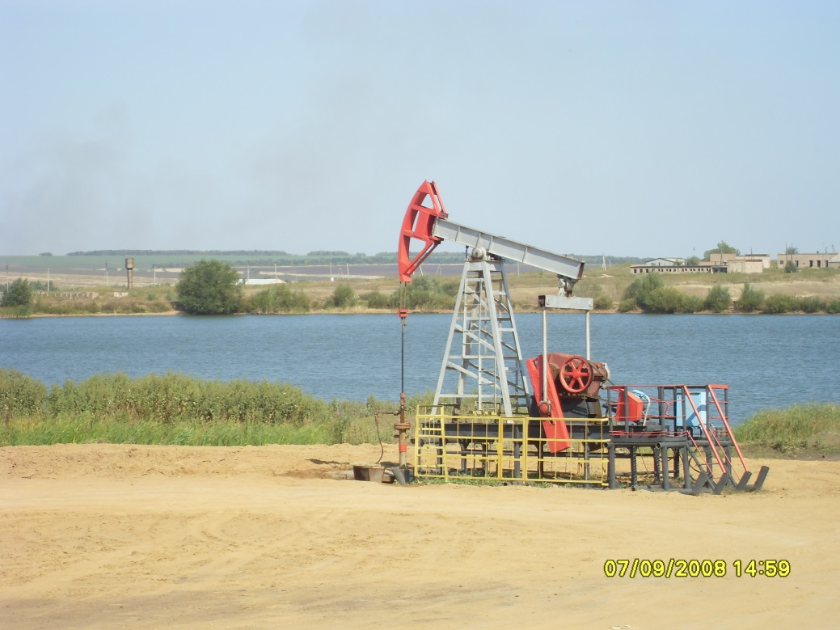
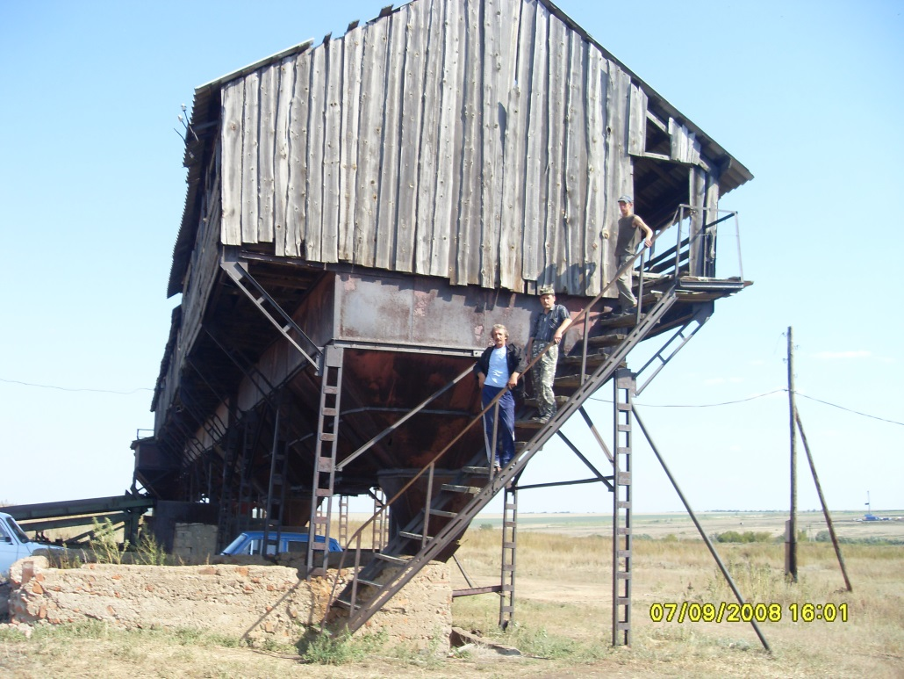
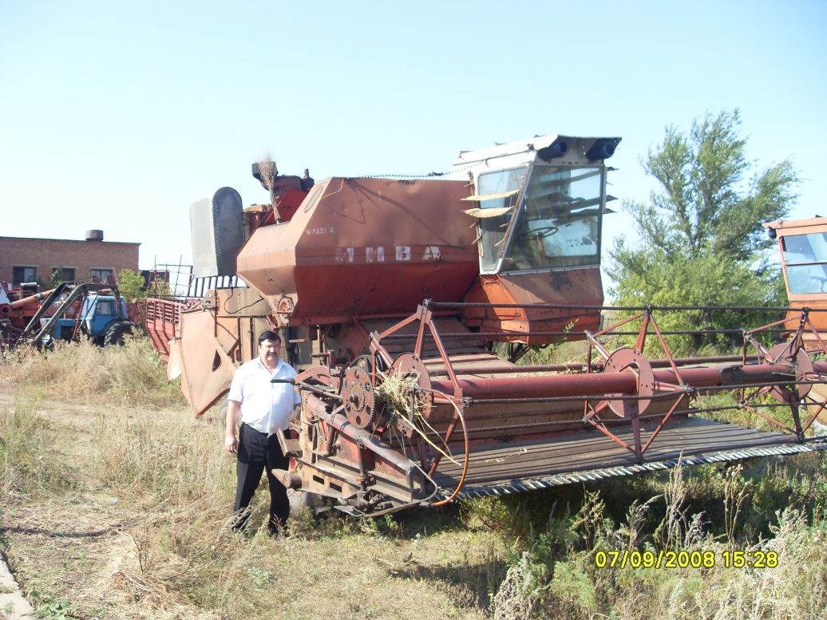
Большинство жителей села трудятся на предприятиях нефтяной отрасли и в СХА «Западная»

Slide 12
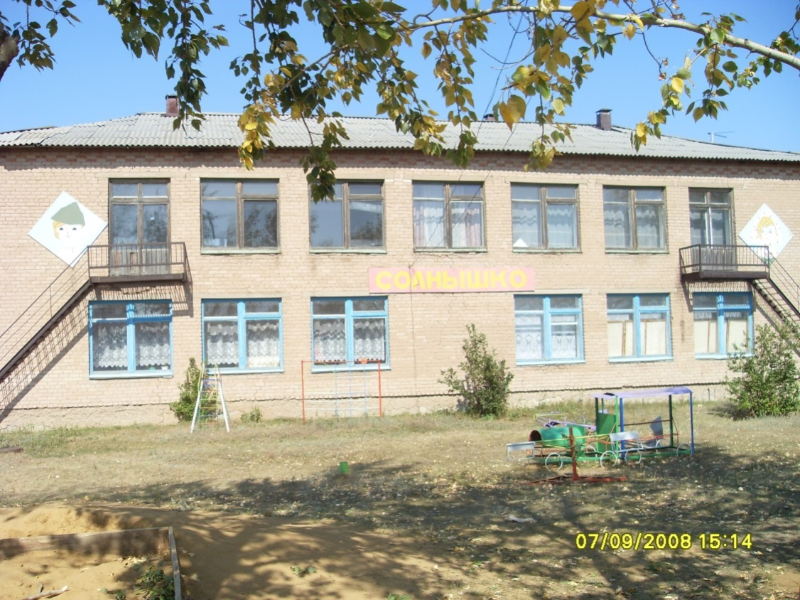
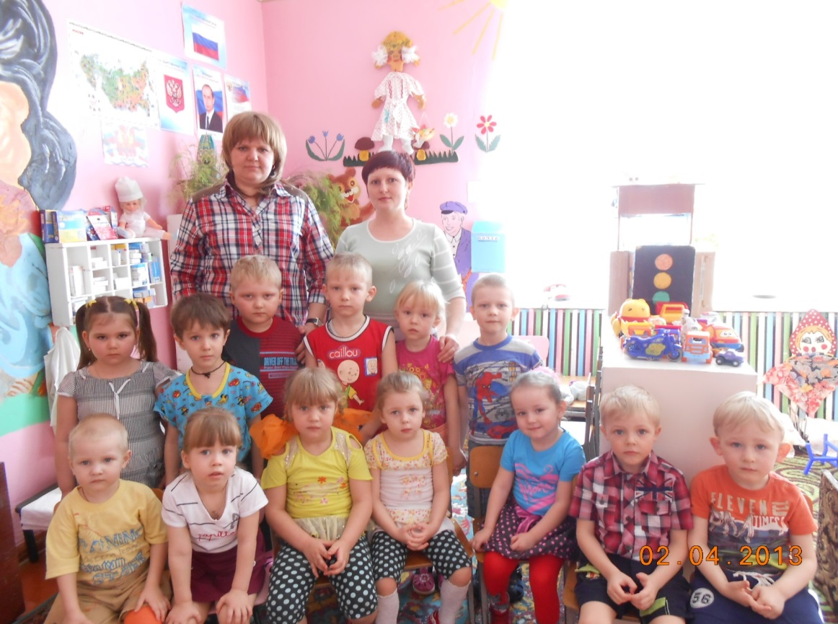
В детском саду «Солнышко» маленькие проскуринцы растут и развиваются

Slide 13
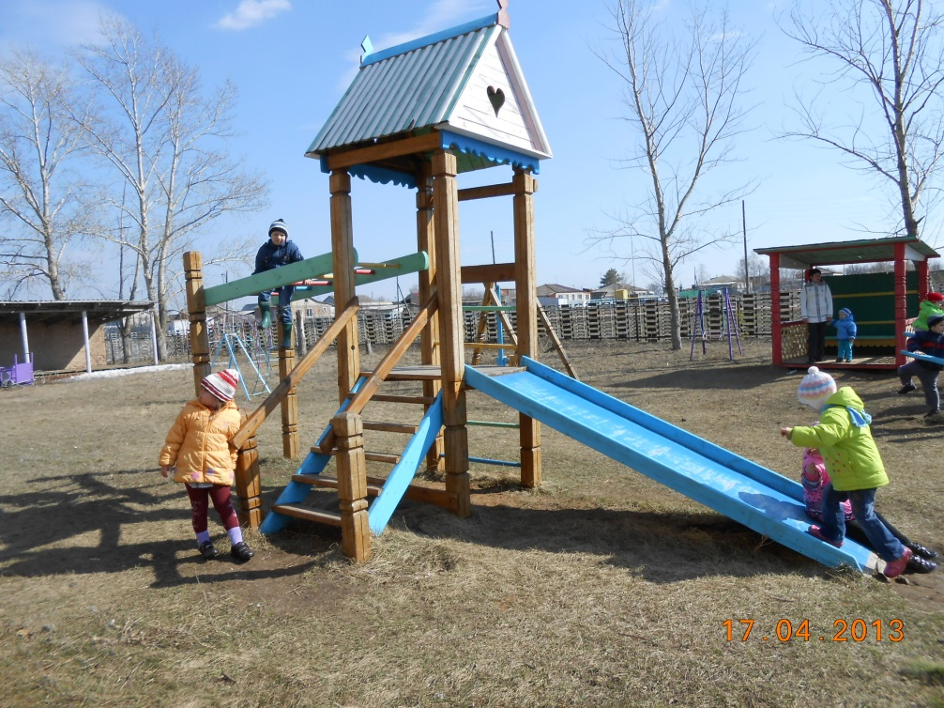
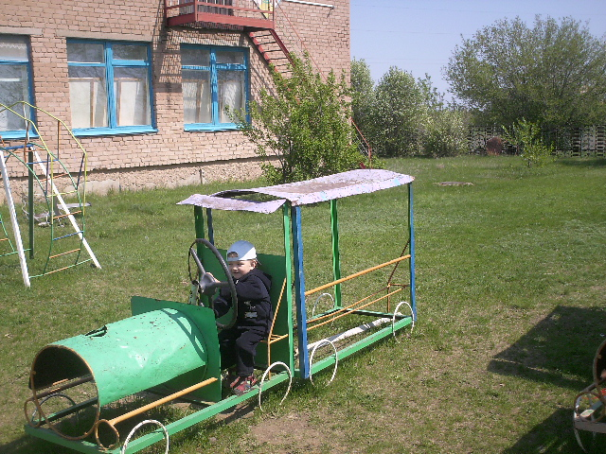
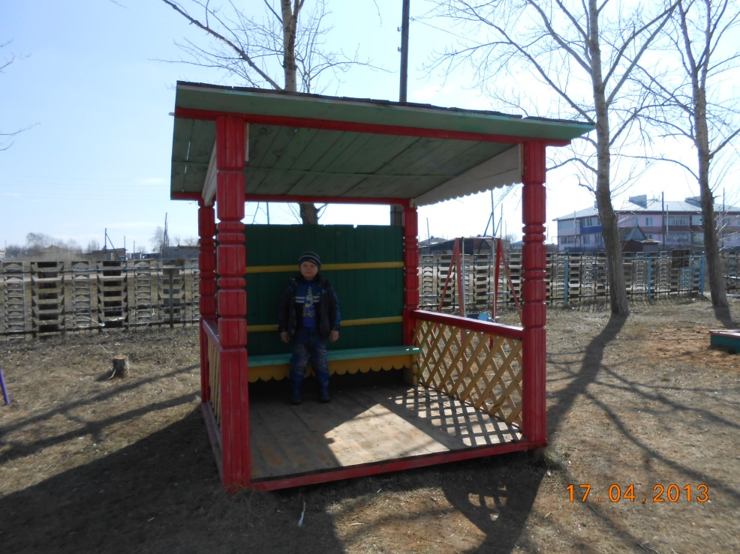
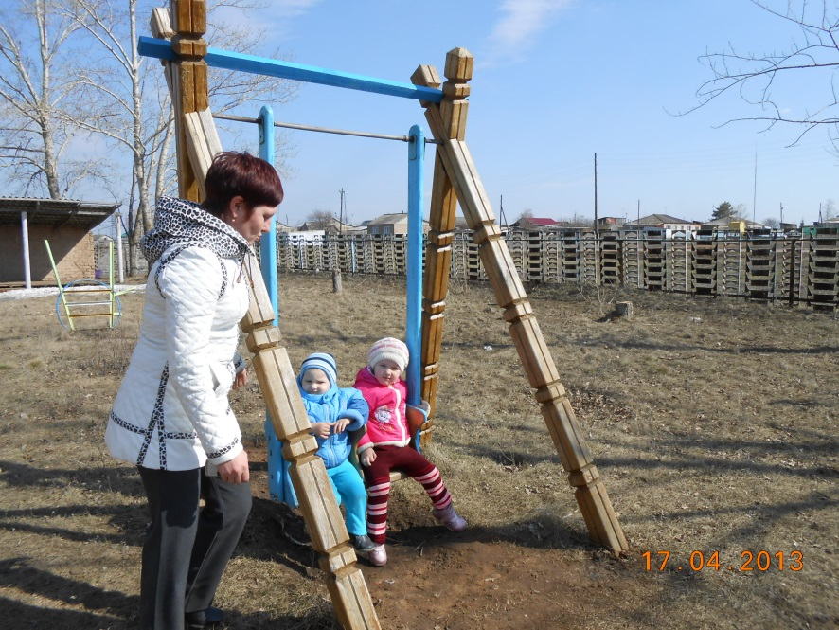
Новая игровая площадка в детском саду очень нравится малышам

Slide 14
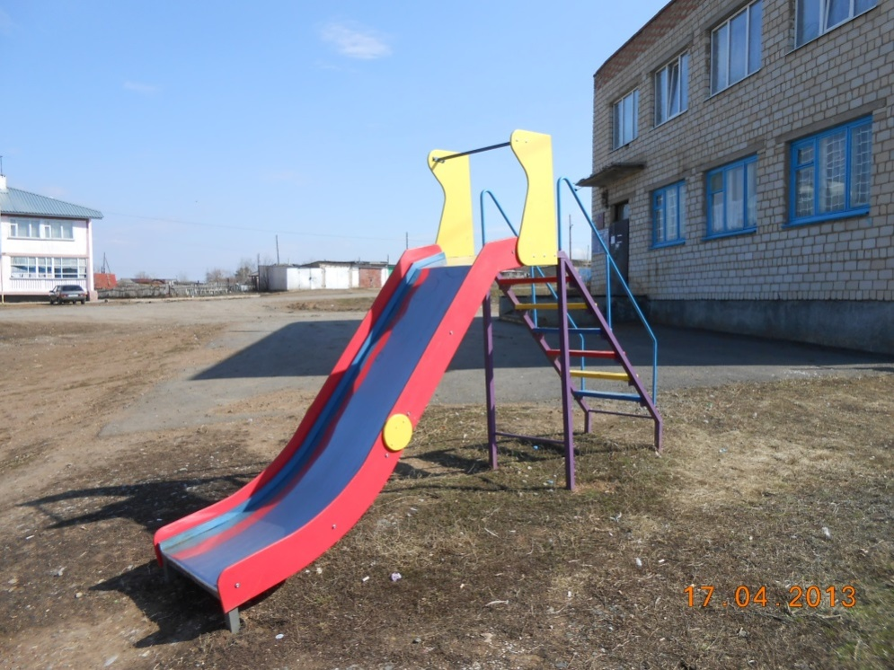
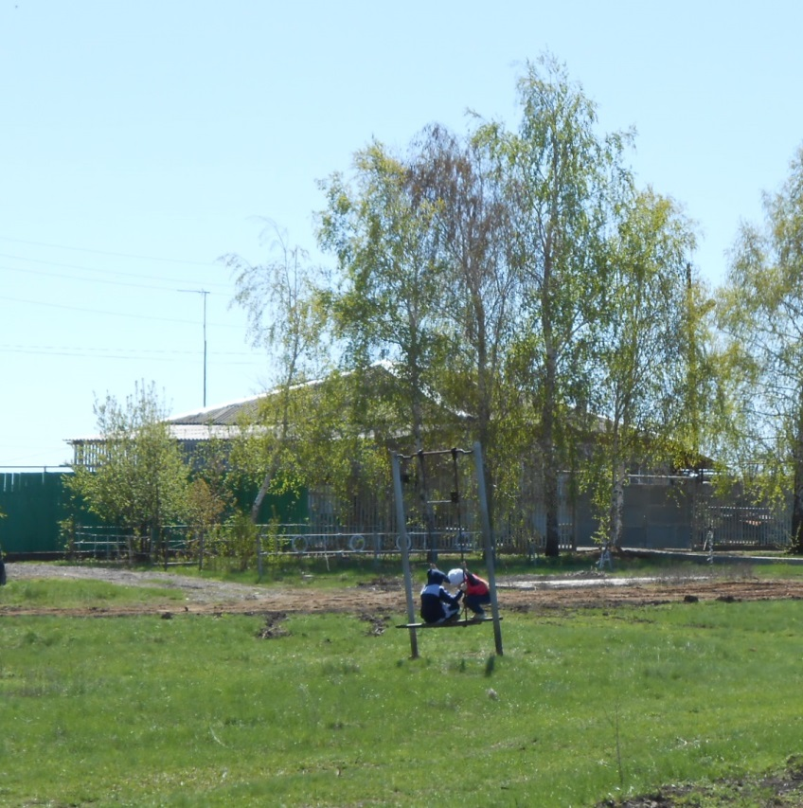
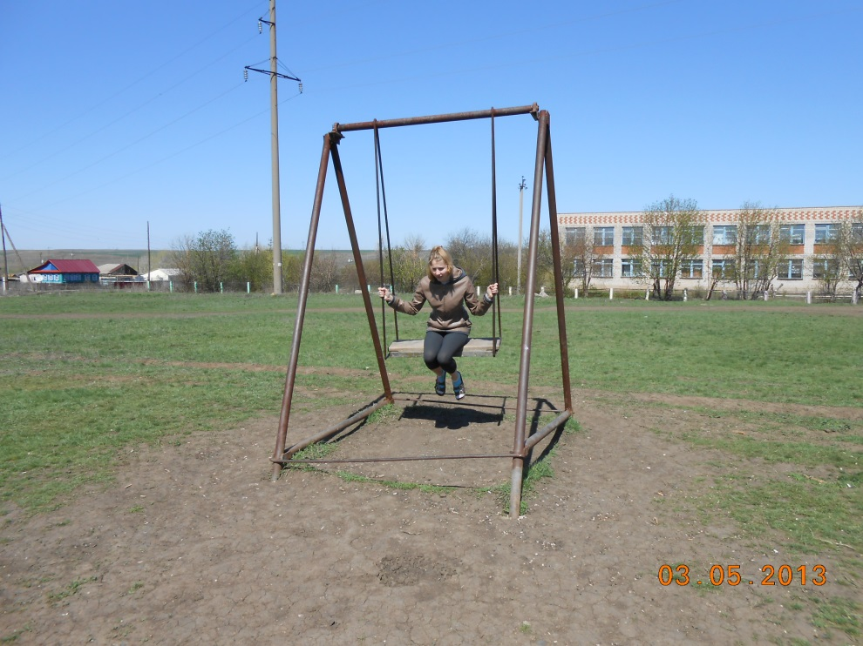
Дети могут найти развлечение не только в детском саду, но и на территории села

Slide 15
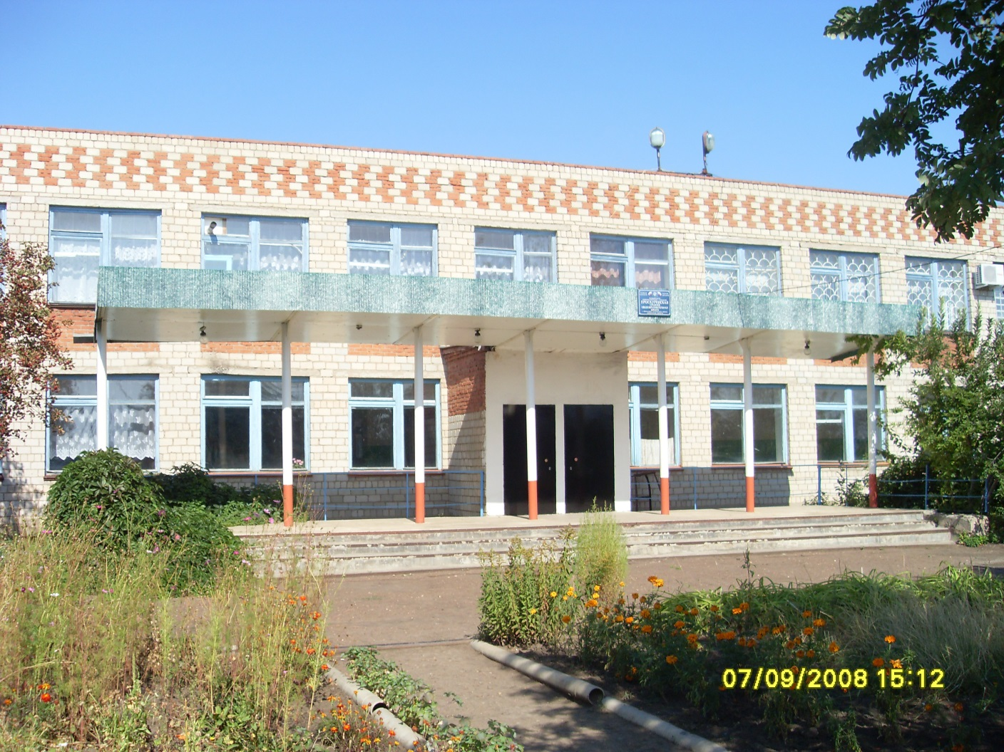
В 1982 году было построено новое здание школы, в котором дети учатся до сегодняшнего дня.

Slide 16
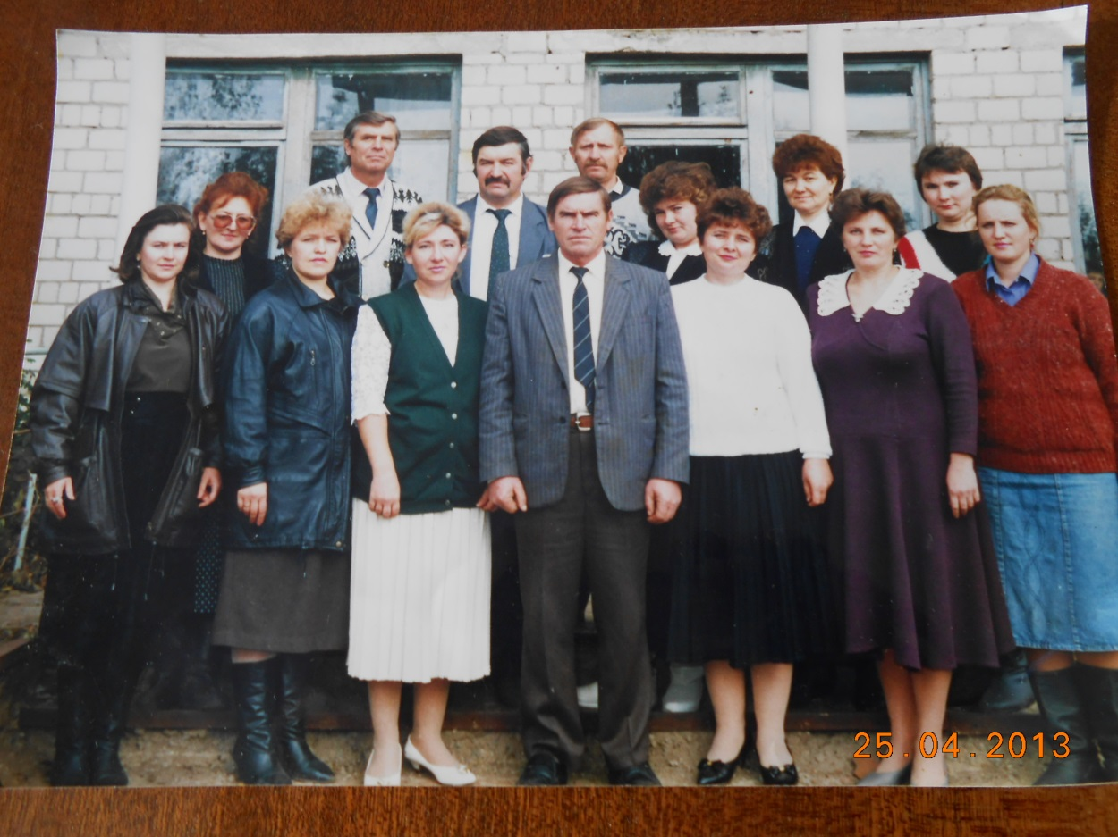
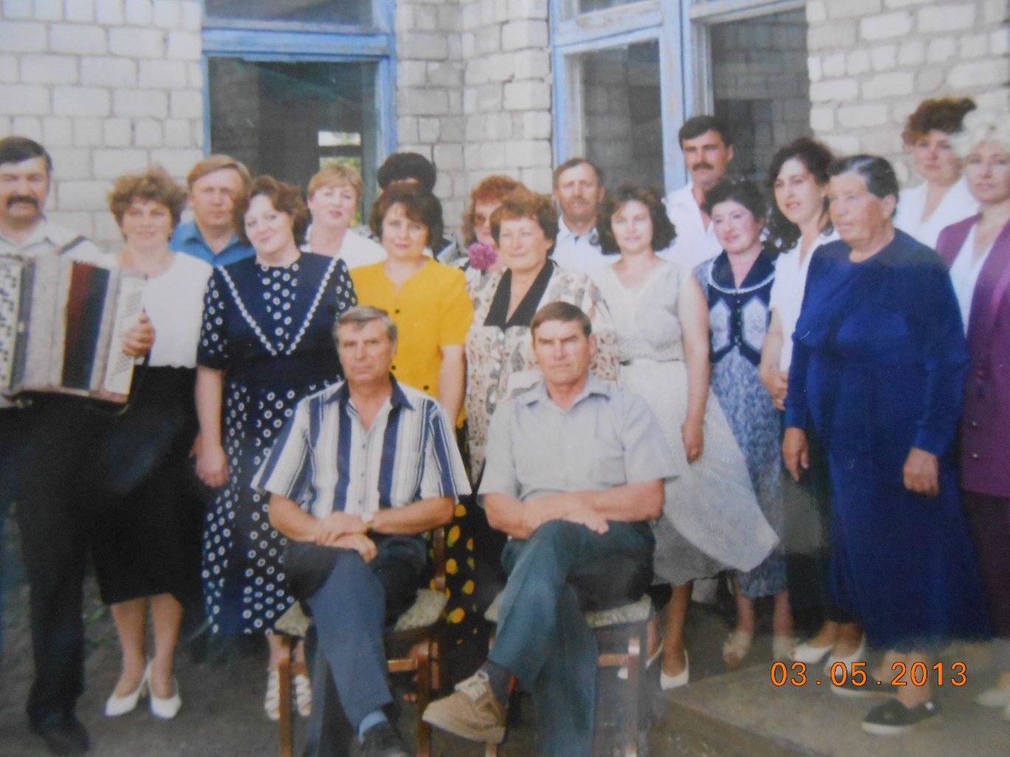
Педагогический коллектив Проскуринской школы

Slide 17
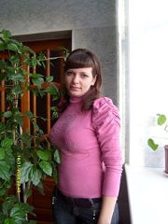
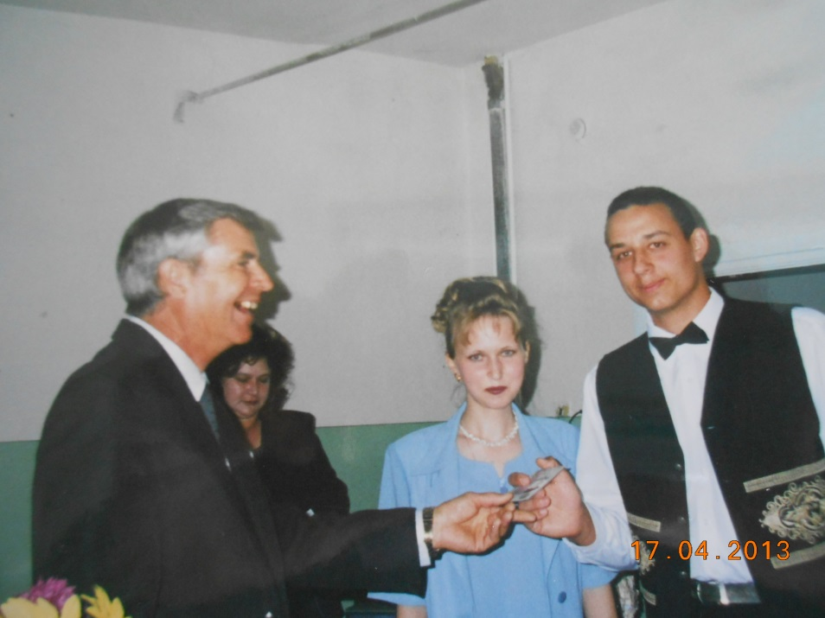
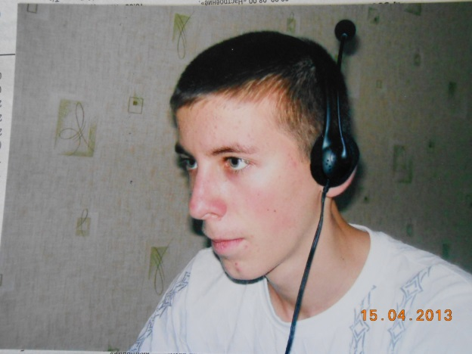
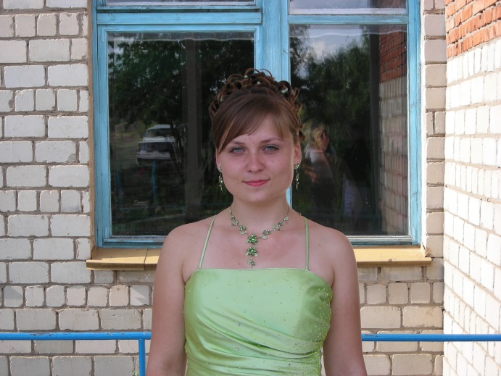
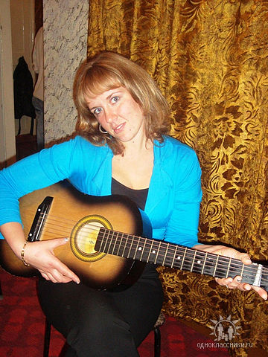
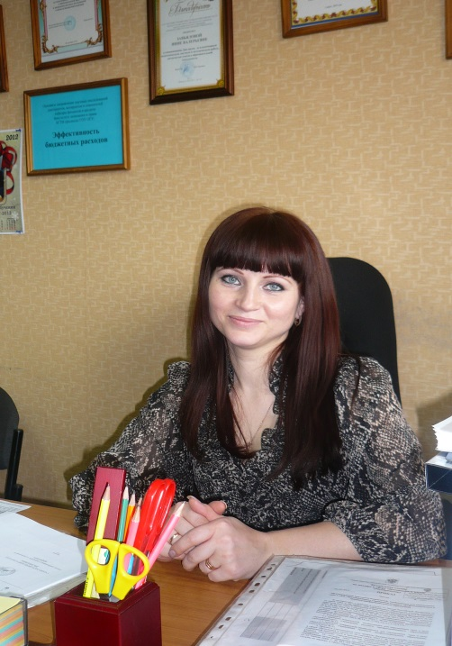
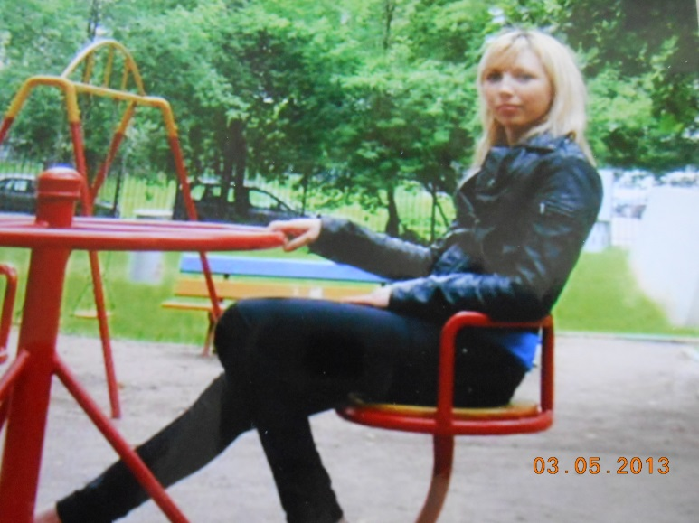
Золотые и серебряные медалисты Проскуринской школы

Slide 18
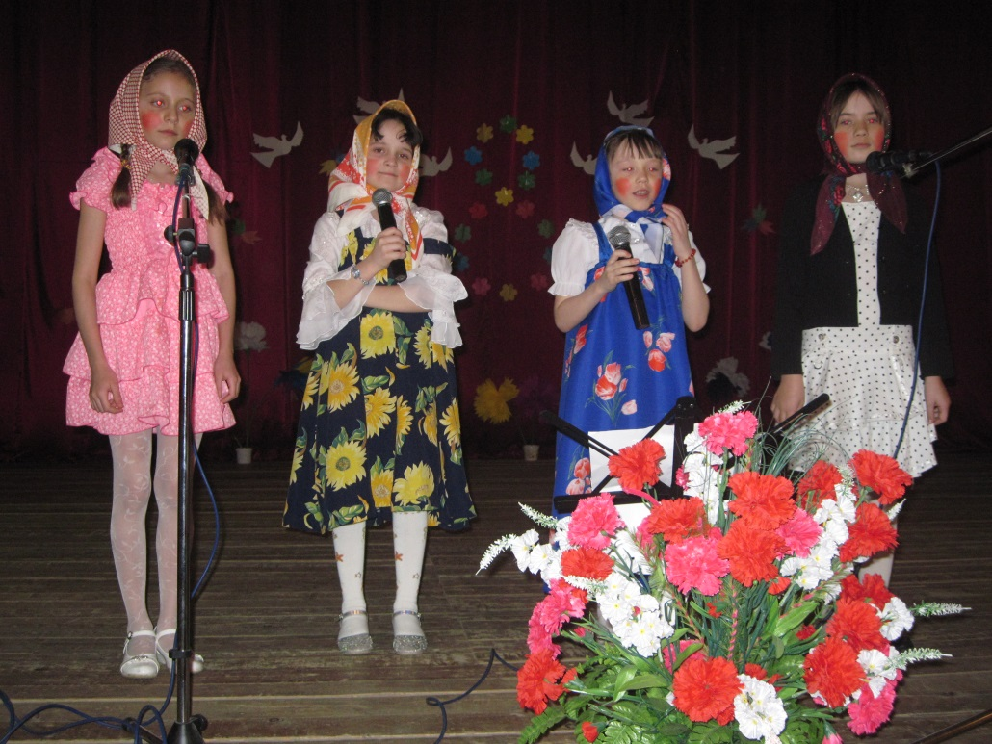
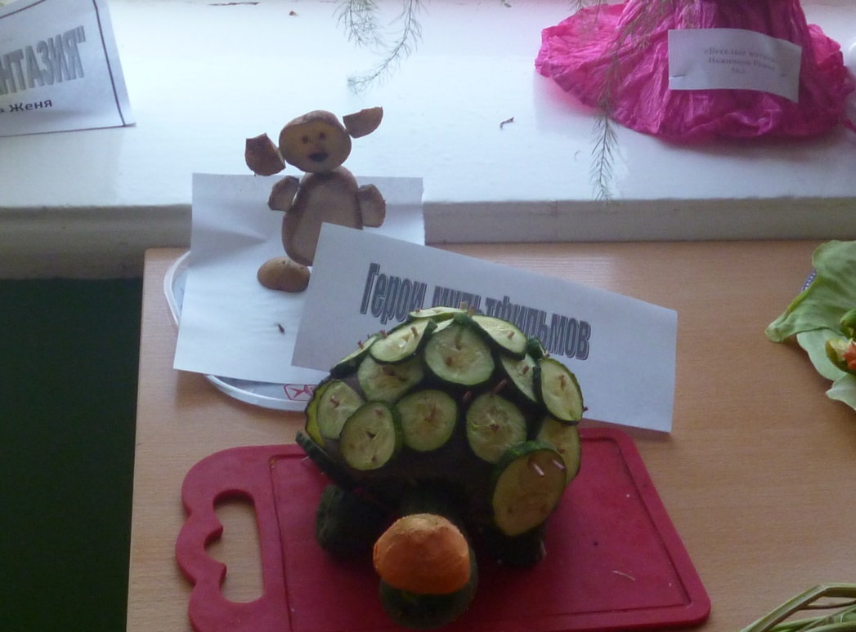
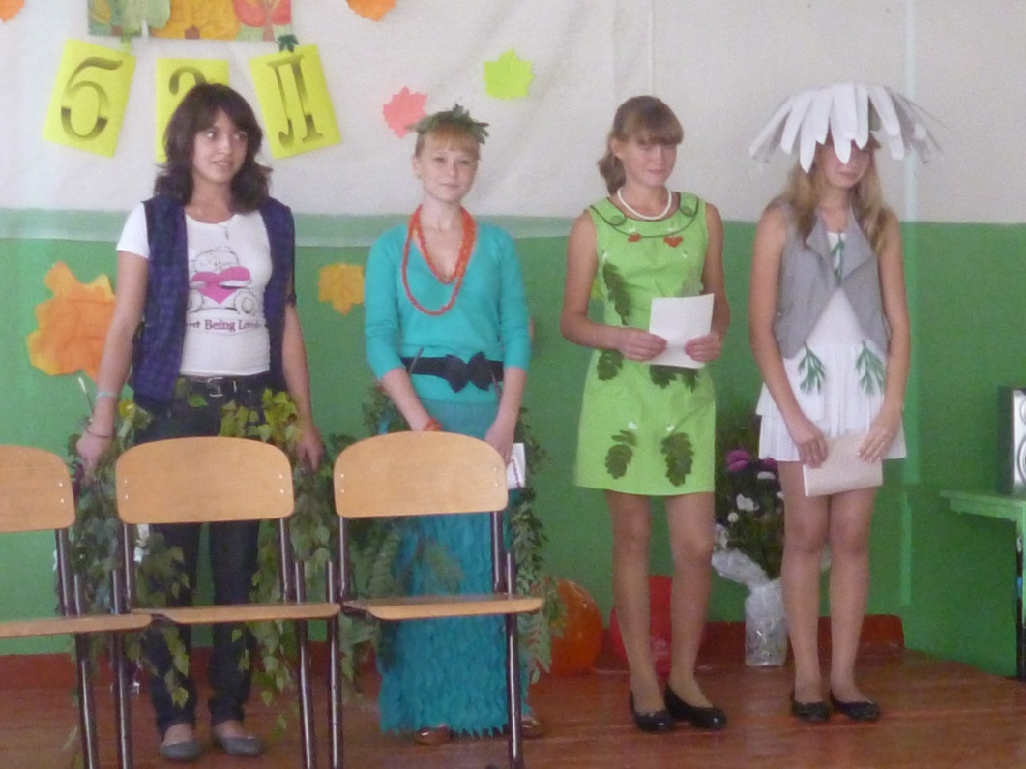
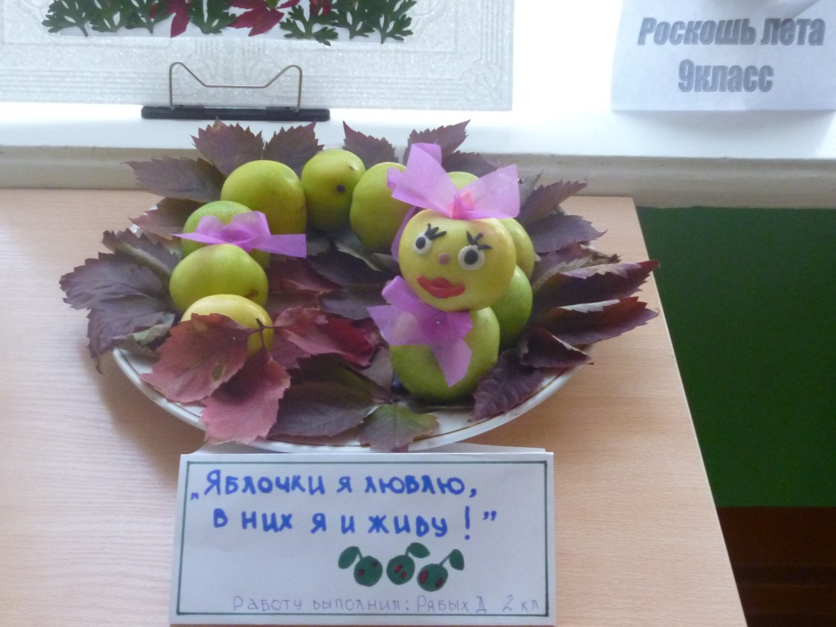
Дети в школе не только учатся, но и интересно проводят время после уроков

Slide 19
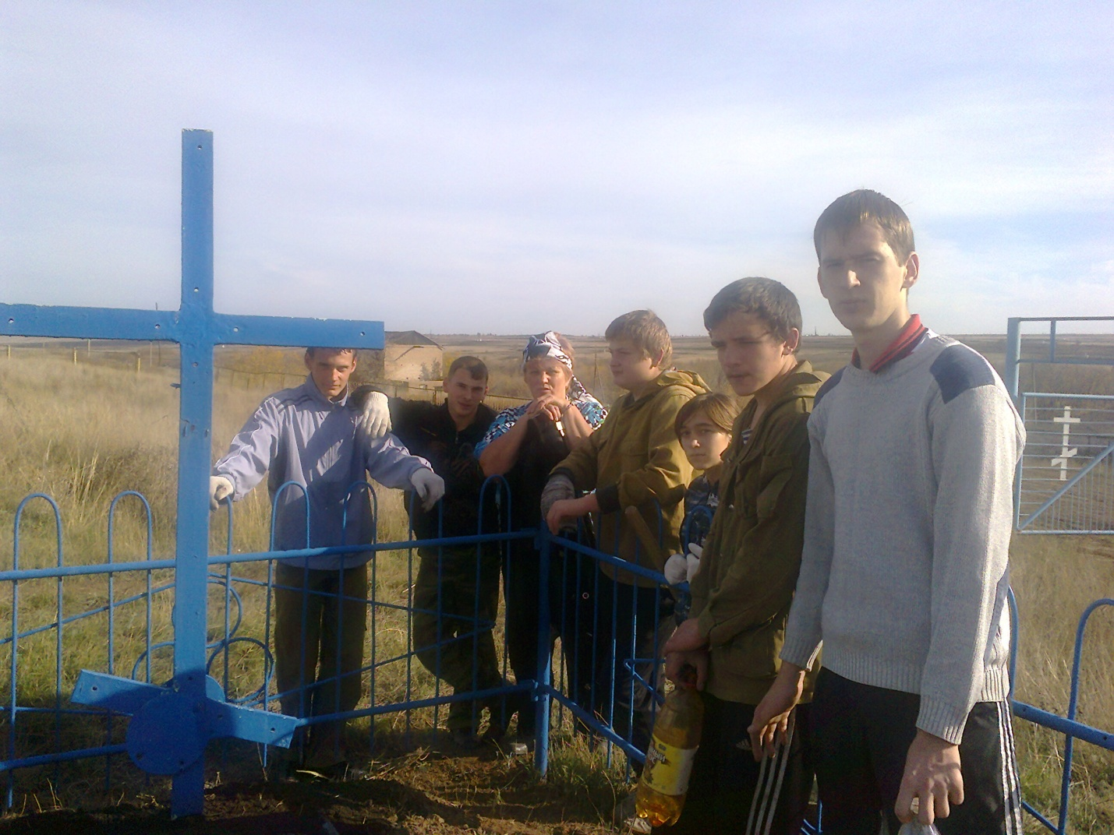
Ученики школы ухаживают за братской могилой, в которой похоронены проскуринцы, умершие от голода в 1921 году

Slide 20
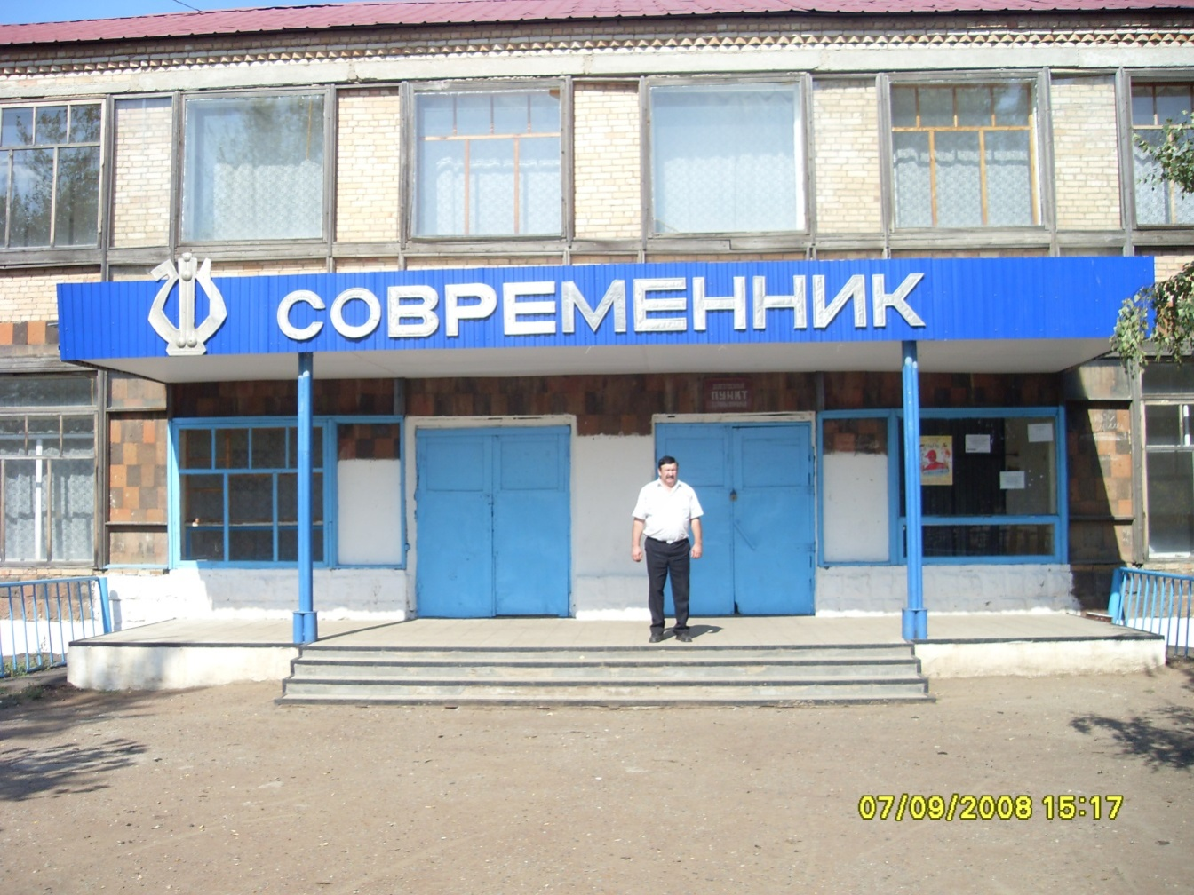
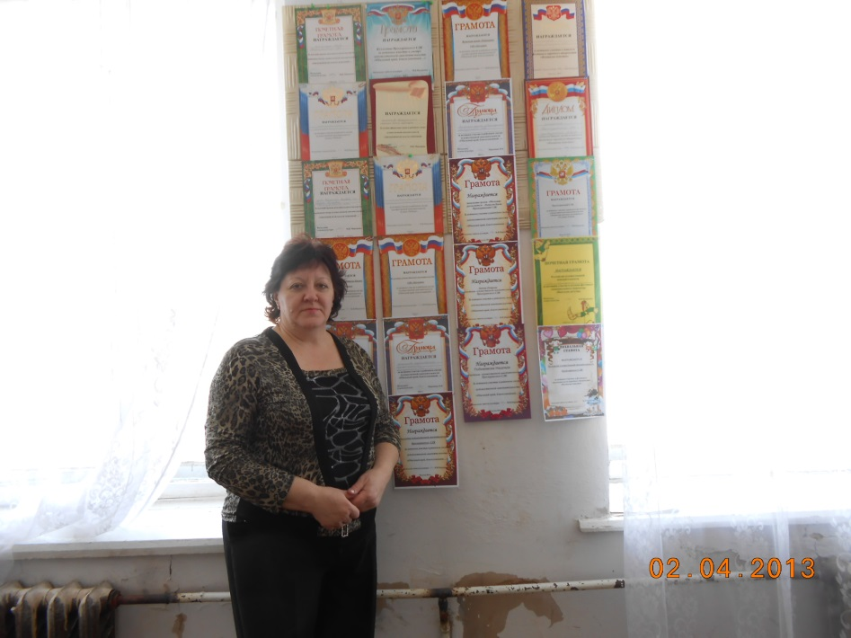
В Доме культуры работают энтузиасты своего дела – Баев А.А. и Баева Н.А.

Slide 21
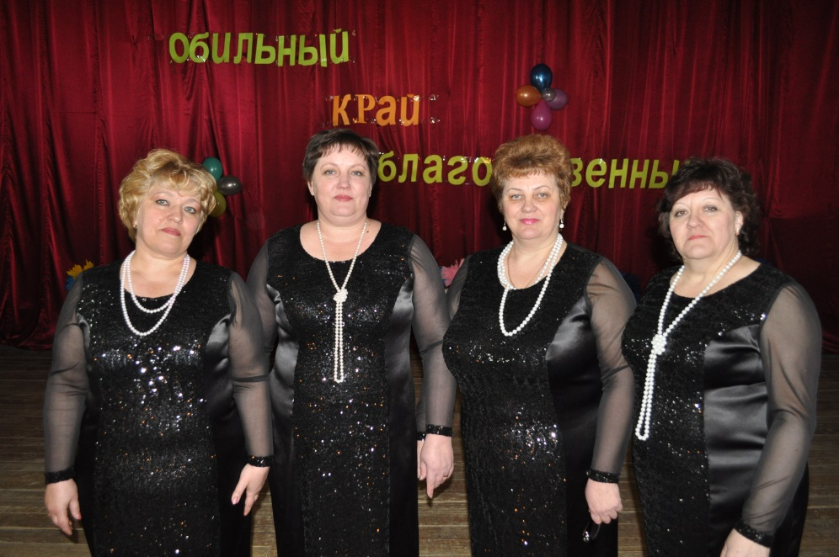
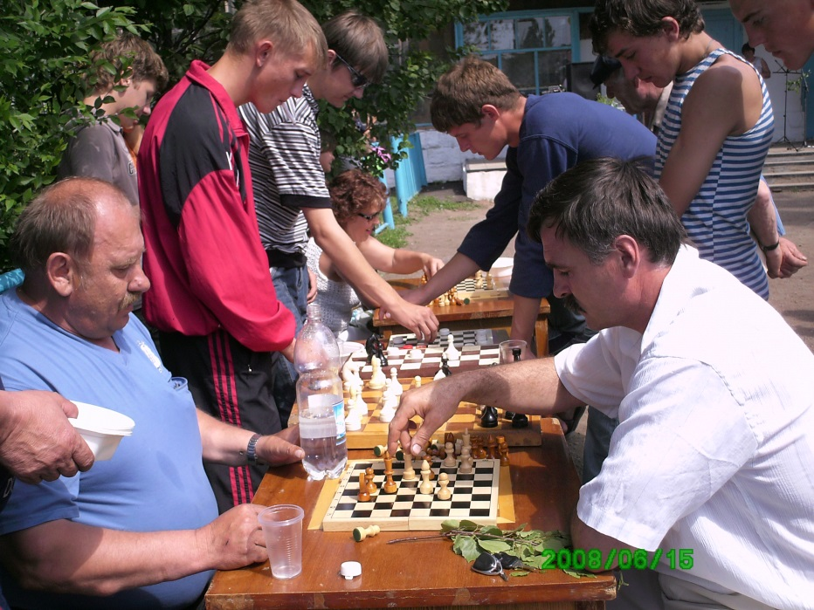
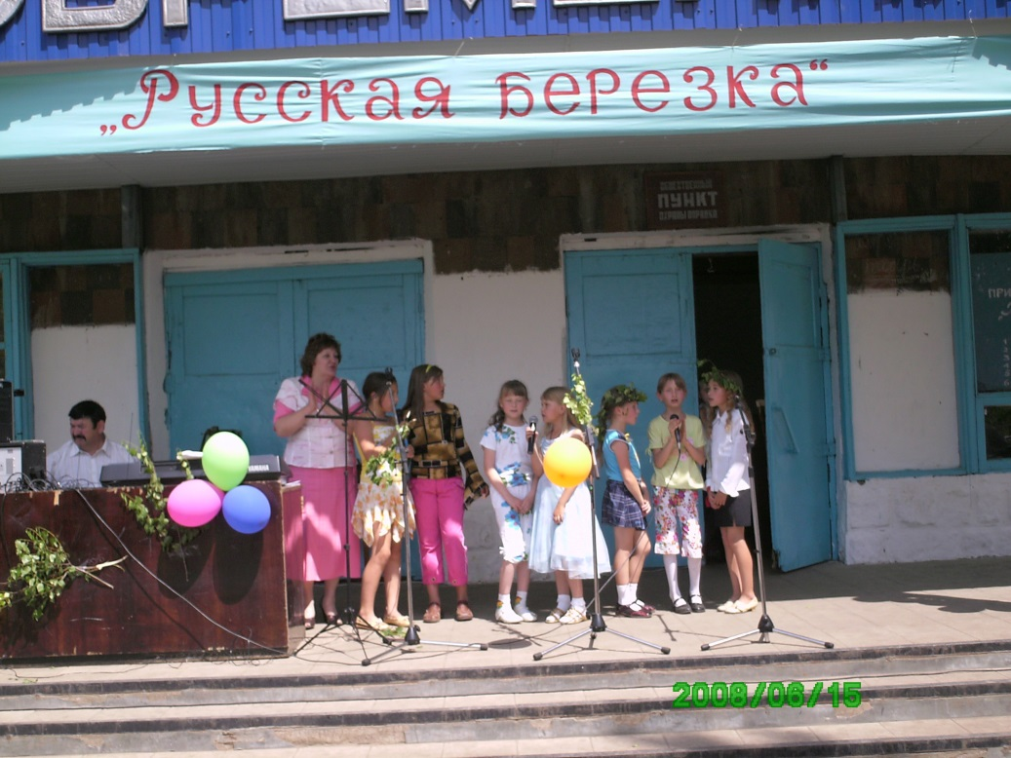
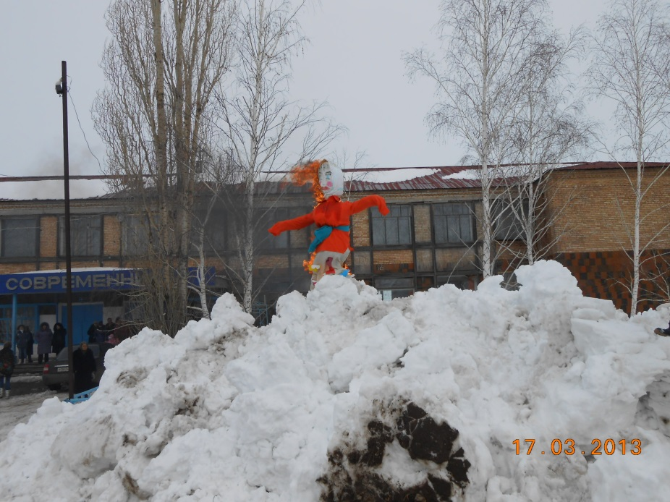
В мероприятиях, которые они проводят, принимает участие все село

Slide 22
При Доме культуры работает музыкальная школа

Slide 23
В сельской библиотеке всегда рады своим читателям

Slide 24
В библиотеке постоянно проводятся выставки творчества жителей села,

Slide 25
выставки детских рисунков…

Slide 26
и тематические

Slide 27
В библиотеке хранятся уникальные фотографии и документы

Slide 28
Историю села, традиции и его славу творят люди
Село живет, пока в нем играются свадьбы….
Рождение семьи Тупиковых,
Семьи Канатовых

Slide 29
Свадьба Маньшиных Андрея и Юлии
Свадьба Безносовых Павла и Олеси

Slide 30
Рождение семьи Артименко

Slide 31
История села продолжается в детях
Прибавление в семье Артименко…
…и в семье Объедковых

Slide 32
Село удивительно тем, что в нем всегда рождалось и рождается много близнецов и двойняшек
Сеньчевы Галина и Ольга

Slide 33
Ивашковы Сергей и Николай
Андросовы Александр и Ирина

Slide 34
Свергины Люба и Надя

Slide 35
Ермошкины Коля и Саша

Slide 36
Пастуховы Оксана и Алена

Slide 37
Радаевы Коля и Степа

Slide 38
Елена и Алексей Анохины
Медянцевы Лена и Тоня

Slide 39
В Проскурино традиционно многодетные семьи
Семья Радцевых

Slide 40
Семья Фурман
Семья Канатовых

Slide 41
Семья Радаевых
Семья Артименко

Slide 42
Защита своего дома, своей Отчизны – первейший долг, выполнение которого для каждого - дело чести!
Гордится село молодыми парнями, которые с честью служили и служат Родине
Игорь Ивашков
Дмитрий Забидюк
Сергей Долматов

Slide 43
Павел Золотарев
Алексей Сазонов

Slide 44
Владимир Ивашков
Роман Петров

Slide 45
Сергей Ермошкин и Сергей Побежимов
Братья Ермошкины

Slide 46
Проскуринская волейбольная команда занимает призовые места во всех районных и областных соревнованиях

Slide 48
Жители Проскурино свято чтят память об участниках Великой Отечественной войны и тружениках тыла

Slide 50
Главной достопримечательностью села теперь является церковь Архангела Михаила, построенная в 1850 году тщанием прихожан. Здание деревянное, построенное в виде креста.

Slide 51
В начале 30-х годов храм закрыли и превратили его в зернохранилище
С 2005 года усилиями сельчан и неравнодушных людей церковь начала восстанавливаться.

Slide 52
Реконструкция церкви
Сохранившаяся иконопись на стенах храма

Slide 53
2010 год

Slide 54
Церковь сегодня
Теперь в храме постоянно проводятся службы

Slide 55
О наших земляках пишет «районка»

Slide 56
Не исчезай, мое село-
Твой берег выбрали поляне,
И ты в него, судьбе назло
Вцепись своими тополями.
Вглядись вперед и оглянись,
И в синем сумраке былинном
За журавлями не тянись
Тревожным и протяжным клином.
Твоя не минула пора,
Не отцвели твои ромашки
Как ими, влажными с утра
Сентябрь осветят первоклашки.
Послушай звонкий голос их
Летящий празднично и чисто,
И для праправнуков своих
Помолодей годков на триста!
/Н. Ф. Дмитриев/

